Slide 1
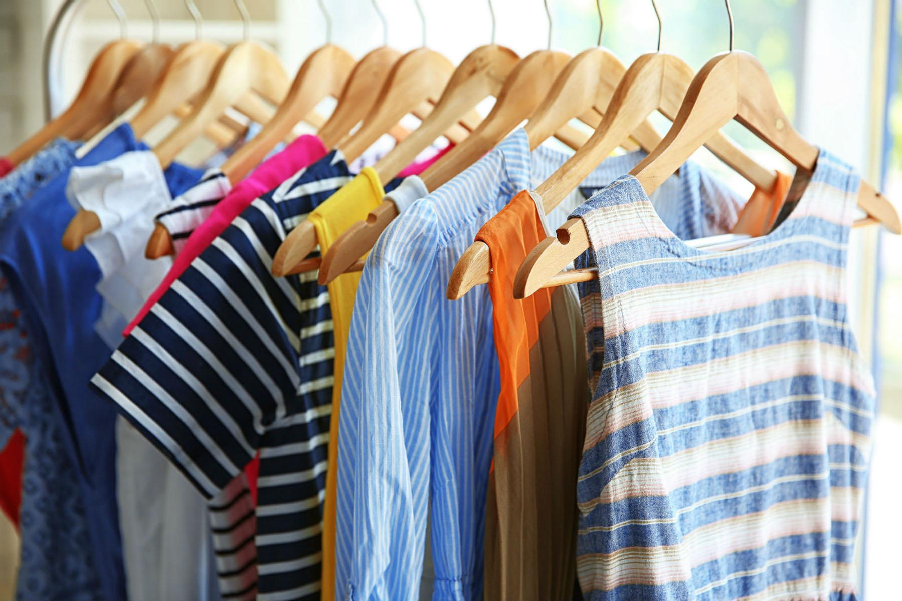
Clasificator obiecte vestimentare
Rudeanu Adrian-Ioan
Giba Stefan

Slide 2

Cuprins:
Colab
Retele neuronale
Optimizatori
Activatori
Tensorflow
Cod
Rezultate
Concluzii

Slide 3
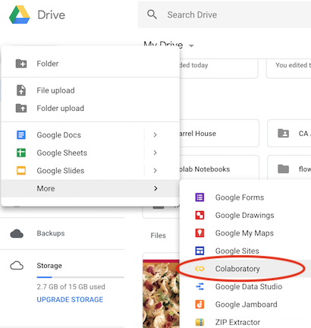
Colab
Avantaje:
Usor de folosit.
COLABorare - permite editarea de catre mai multe persoane.
Procesare GPU online pentru reducerea timpului efectiv de procesare.

Slide 4
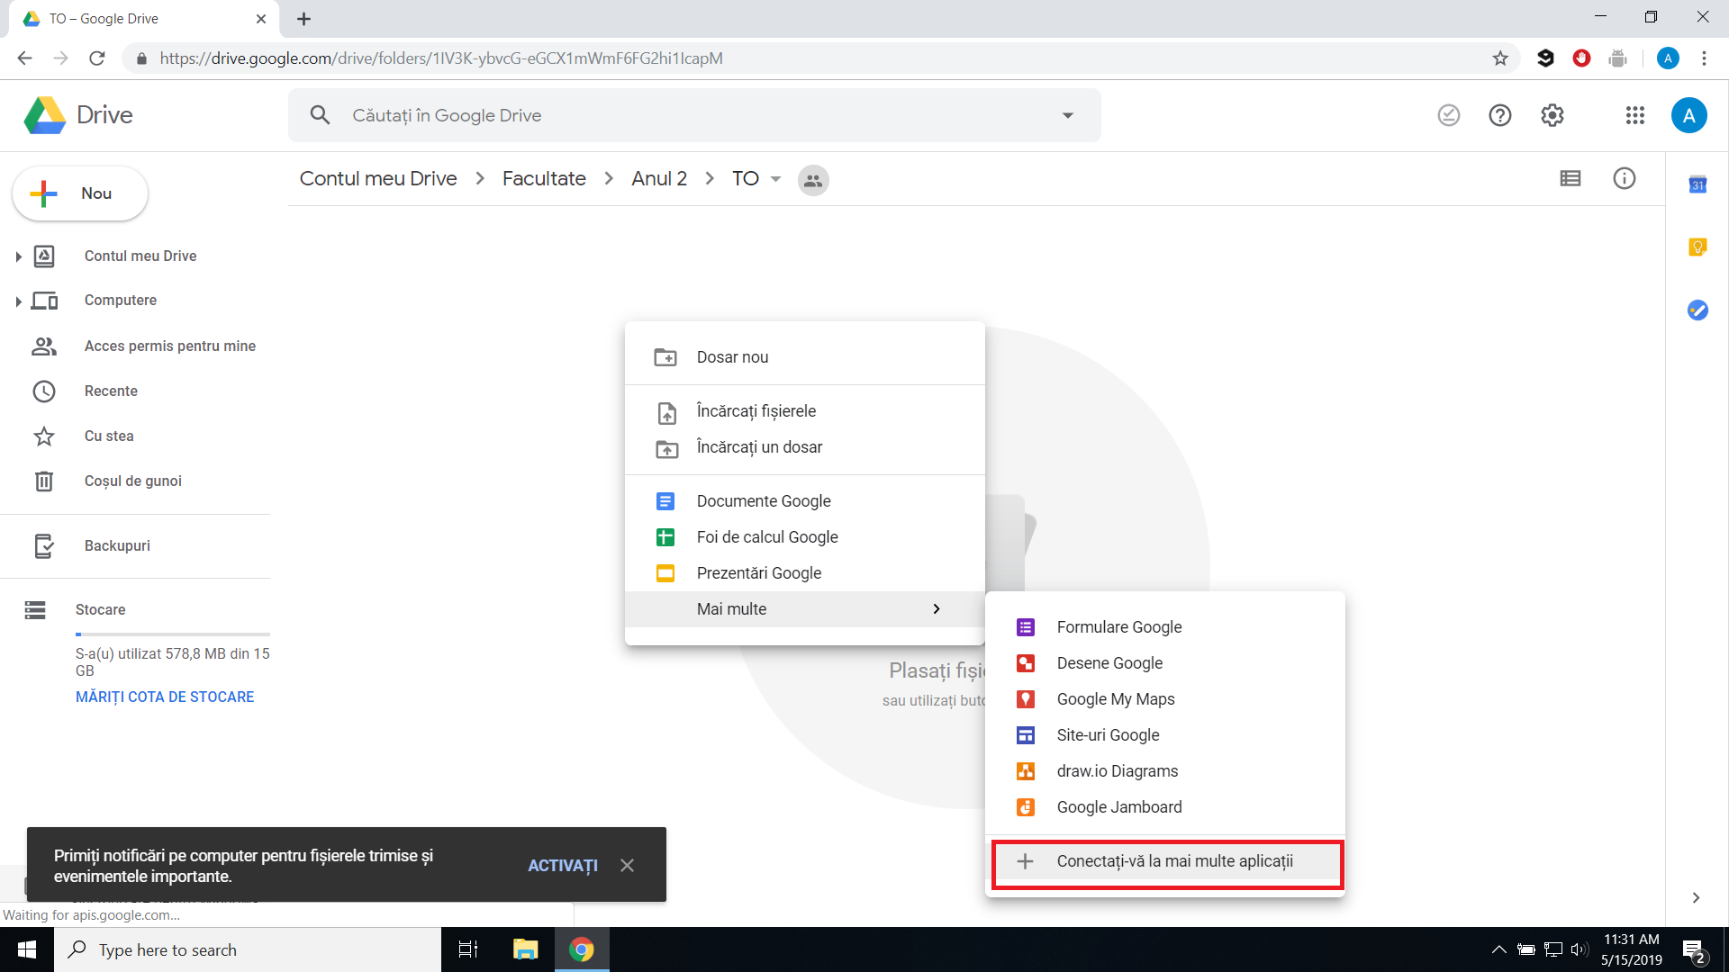
Cum se foloseste?

Slide 5


Slide 6
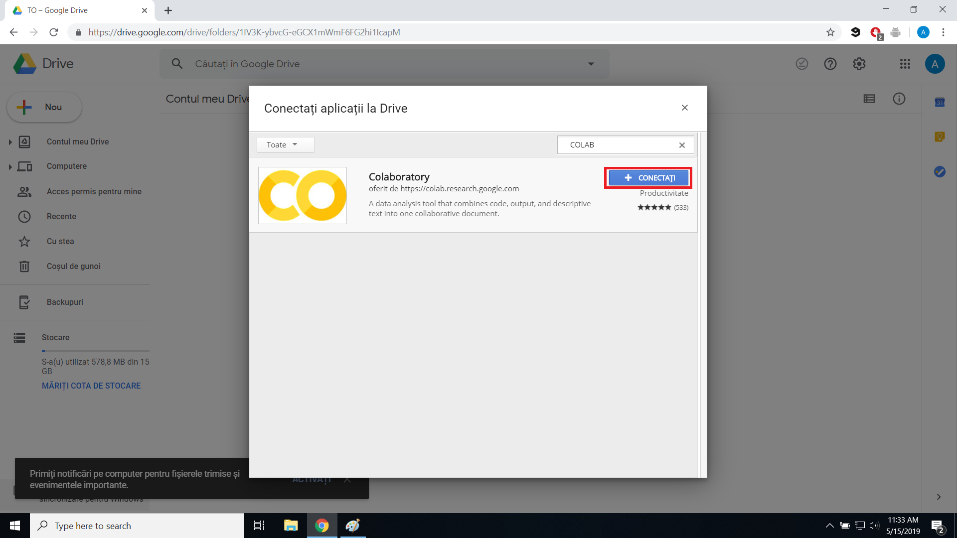

Slide 7
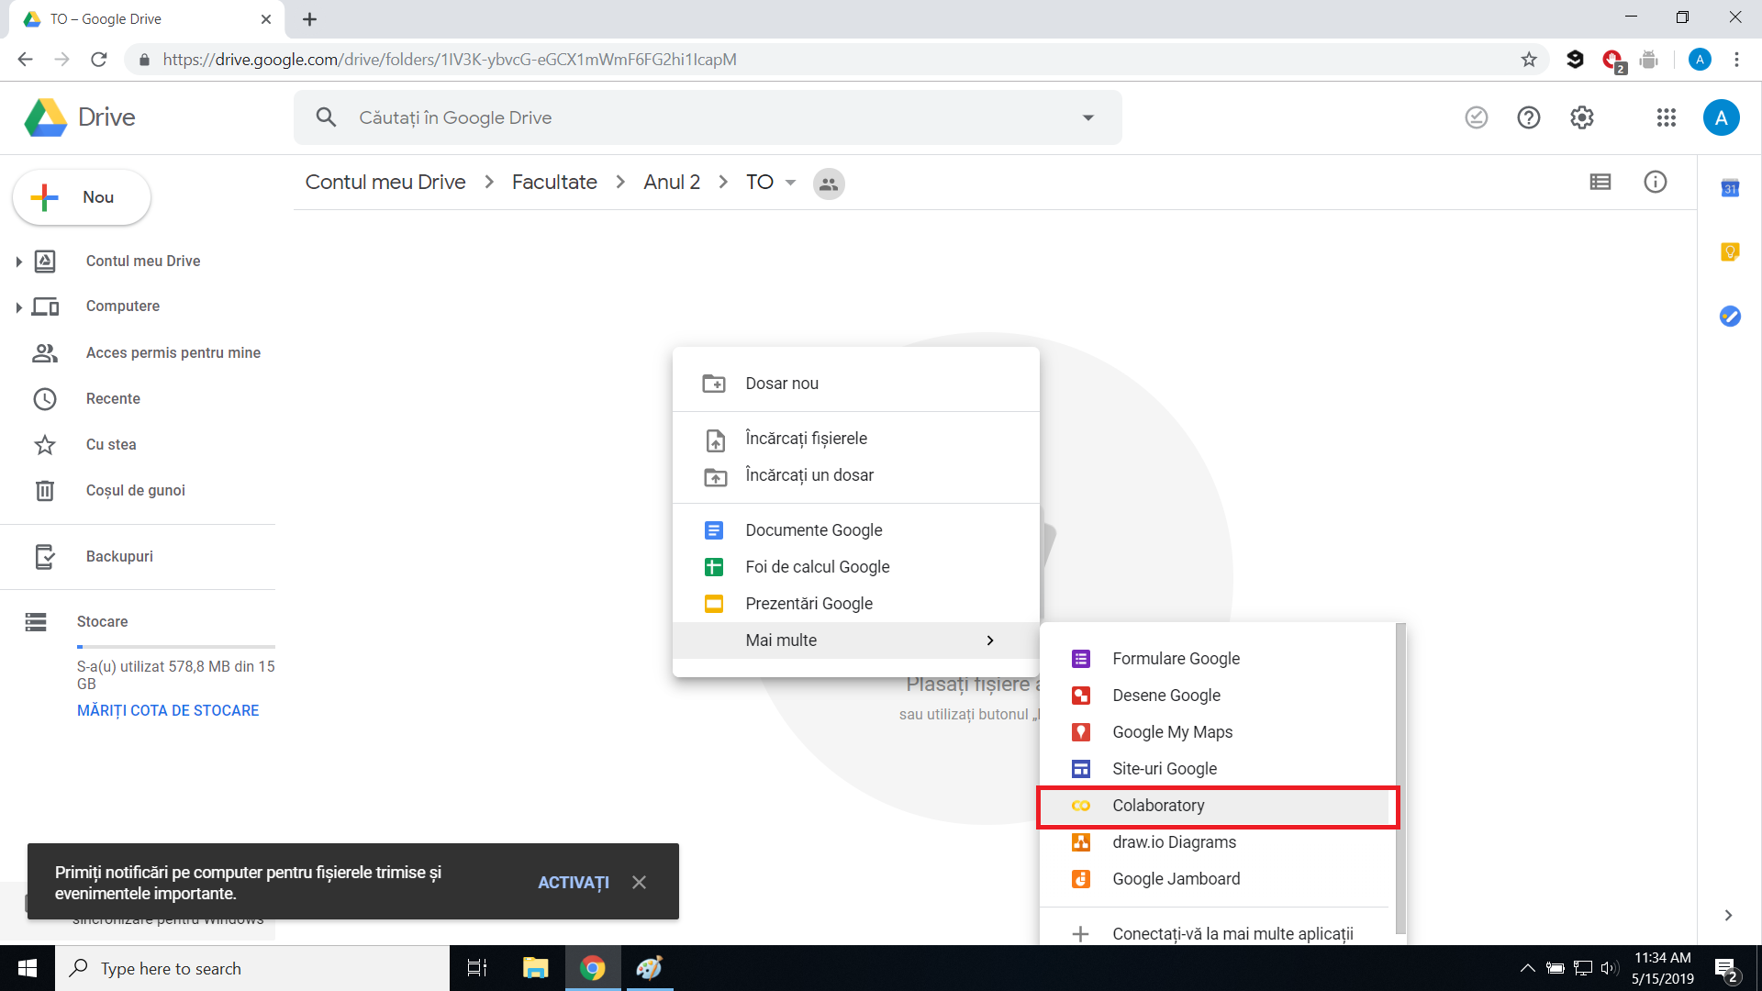

Slide 8
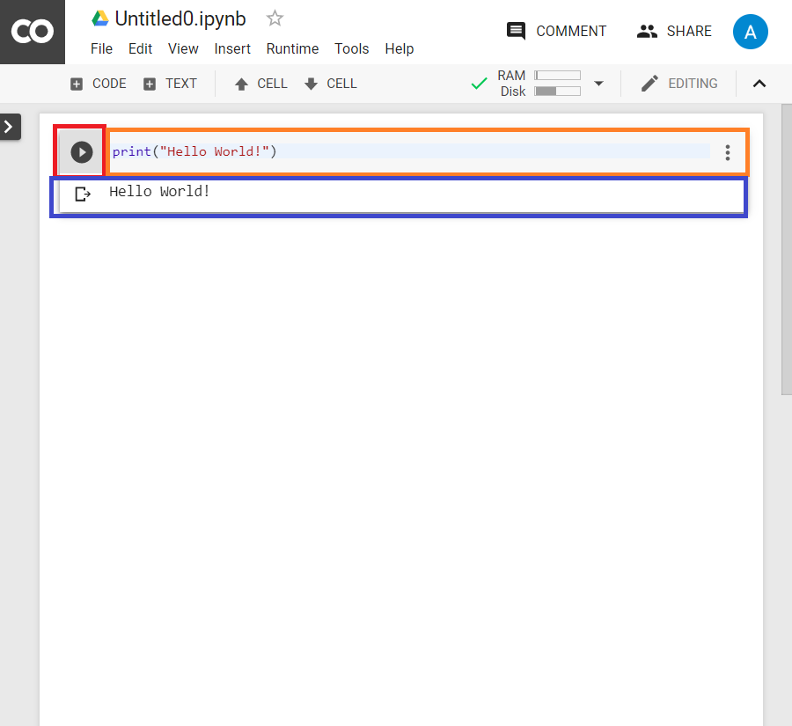
Colab foloseste notiunea de celula de cod pentru a facilita interactiunea cu codul. Astfel codul devine foarte modular, editarea acestuia fiind foarte usoare. Putem rula celulele in ce ordinde vrem cat timp are sens.
Aici avem 3 zone:
Butonul de run
Linia de cod(celula) cu butonul de setari ale celulei
Rezultatul liniei de cod

Slide 9
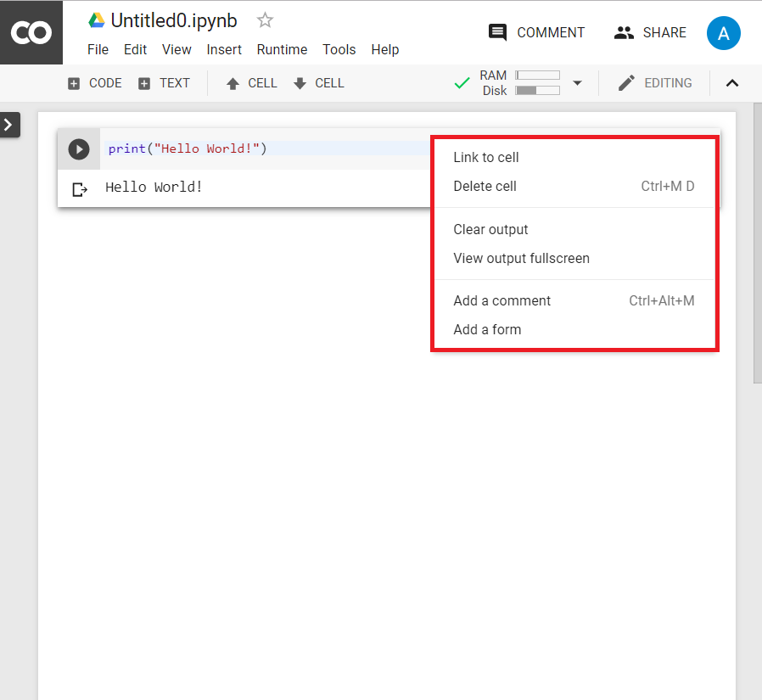
Acesa este meniul de setari al celulei si contine:
Merge de celule
Stergerea celulei
Clear output(sterge rezultatul liniei de cod)
Posibilitatea de a adauga comentarii

Slide 10
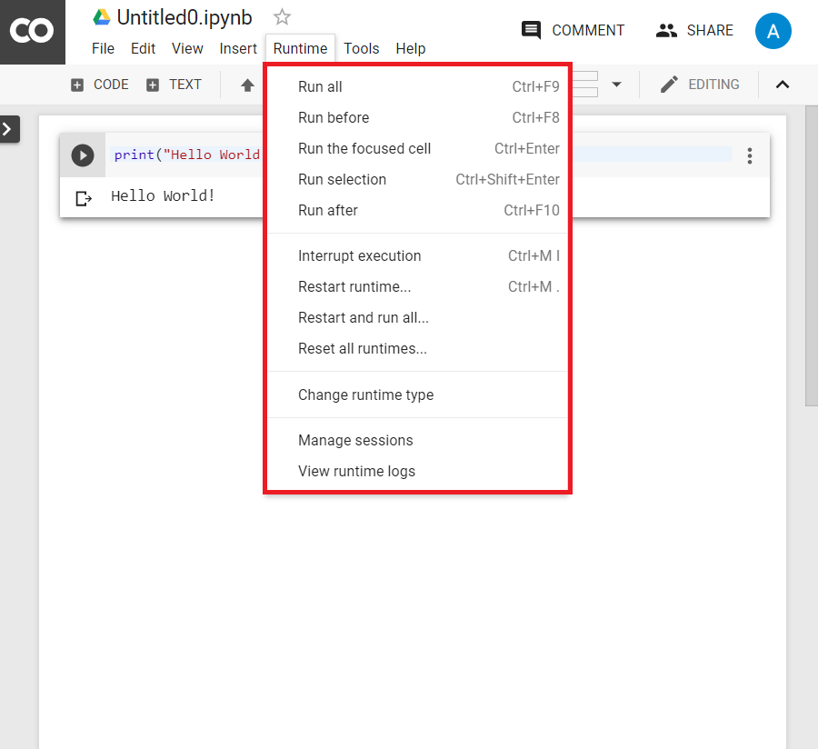
Meniul de runtime unde putem sa:
Rulam toate celulele
Decidem ordinea sau cantitatea de celule pe care le rulam
Alegem sa folosim procesarea GPU
Rulam din nou stergand rularile precedente

Slide 11
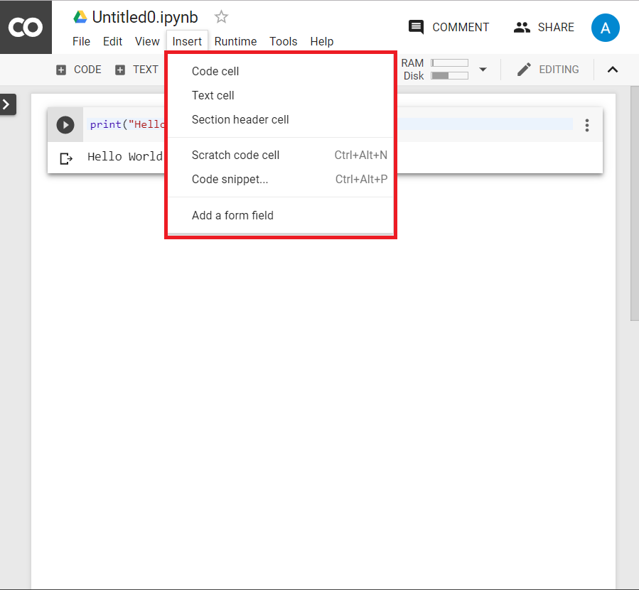
Meniul de insert permite adaugarea de celule noi de mai multe tipuri.

Slide 12
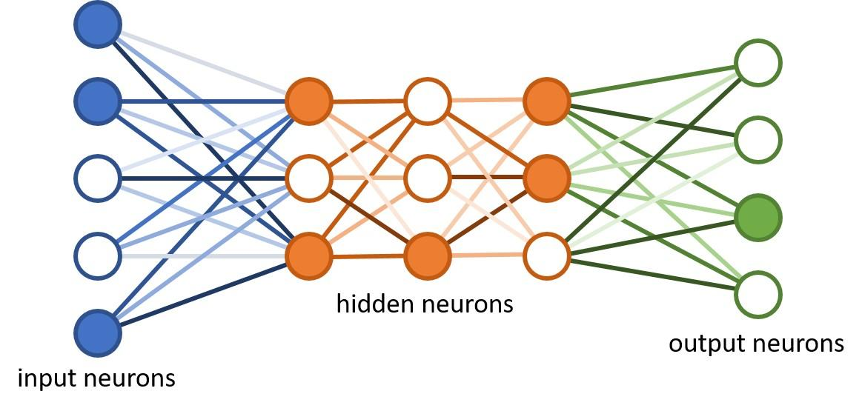
Retele neuroale
Perceptrons
Convolutional Neural Networks(CNN)
Recurrent Neural Networks(RNN)
Long / Short Term Memory(LSTM)
Generative Adversarial Network

Slide 13
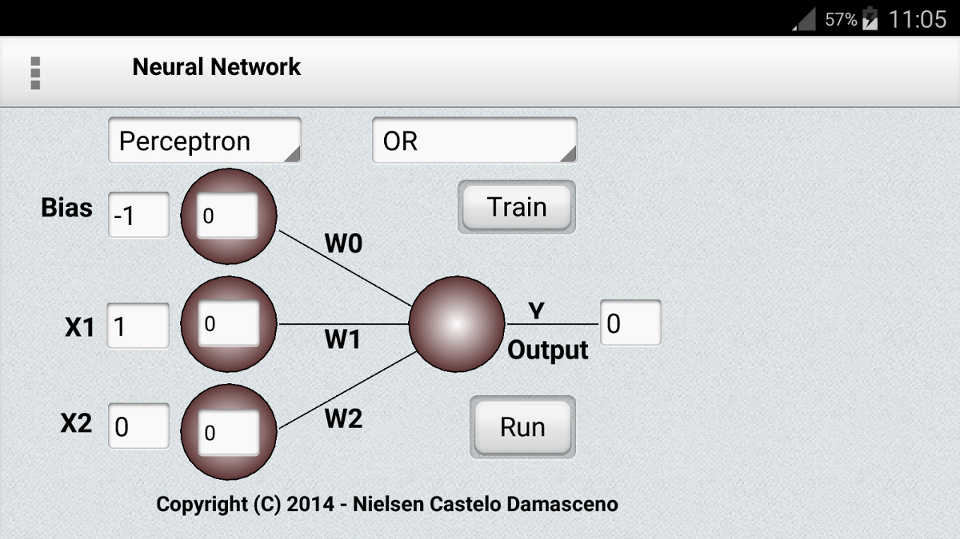
Perceptron
Primul tip de retea neuronala(1958).
Se foloseste in supervised learning.
Celula de baza in alte structuri neuronale.

Slide 14

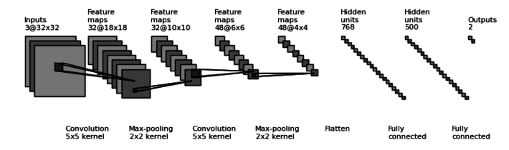
CNN
Se foloseste in general pentru clasificatoare de imagini.
Sunt foarte bune pentru lucrul cu imagini si se folosesc si in edge recognition, filtre(ex. Sharpen), etc.

Slide 15
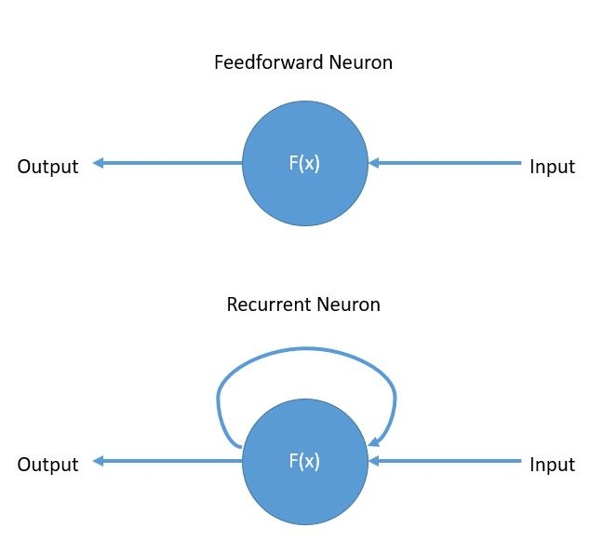
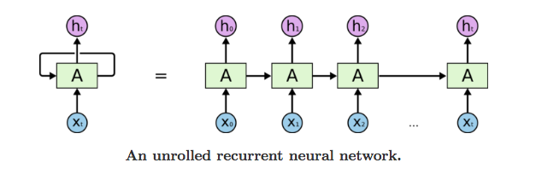
RNN
Aici apare memoria in machine learning.
Nu evalueaza numai input-uri si output-uri ci si tin cont de intregul istoric parcurs.

Slide 16
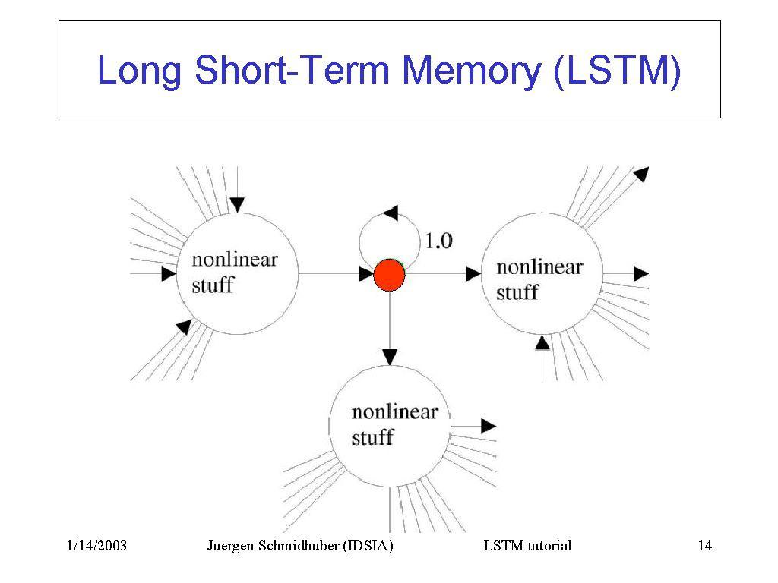
LSTM
Ajuta la evitarea problemei “gradient vanishing”
Permit retelei sa se antreneze consatant fara sa intampine probleme pe parcursul unei durate mai mari de iteratie.
Propaga eroarea prin retea si ramane mai constanta.
Aplicatii in Language modeling, handwritten/image generation.

Slide 17
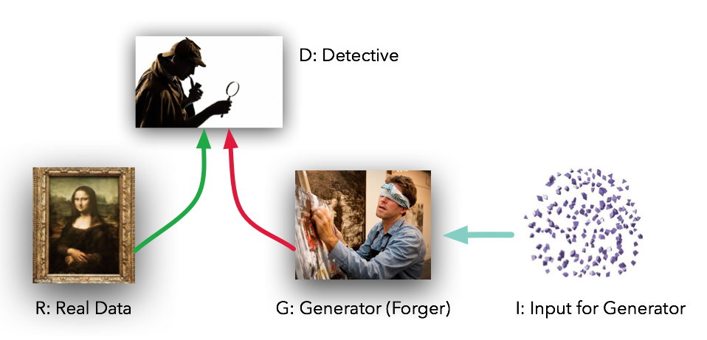
Generative Adversarial Network
2014
2 AI care concureaza unul cu altul.
Productie de structure complexe foarte realiste.

Slide 18

Optimizatori
Adam
Gradient Descendent
RMSProp

Slide 19
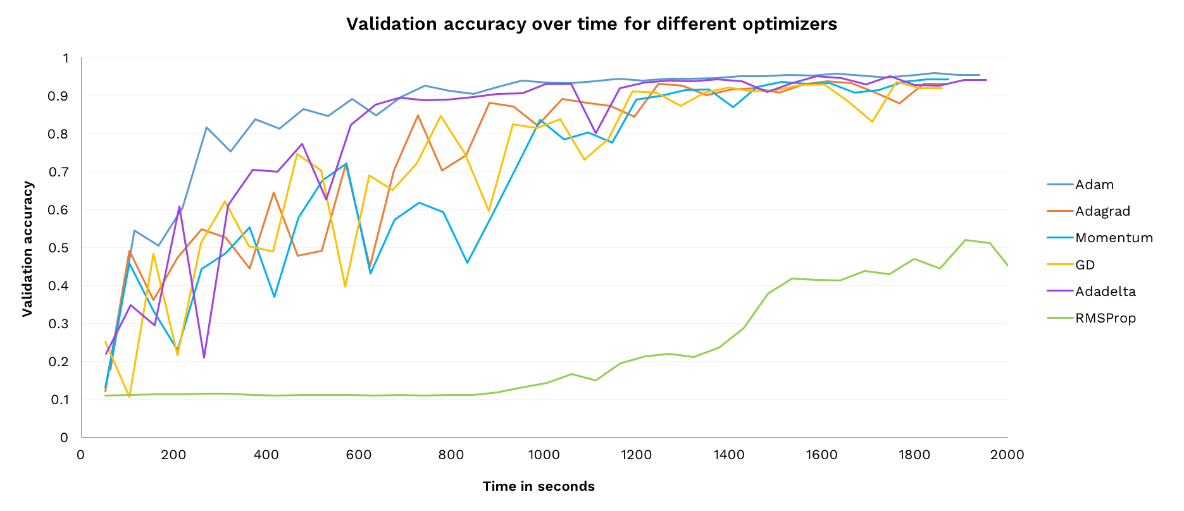
Adam
State-of-the-Art. 2015
Combina AdaGrad si RMSProp.
Recomandat de cursurile de la Stanford ca si punct de plecare pentru rezultate consistente in diverse aplicatii.

Slide 20

Stochastic Gradient Descent

Slide 21
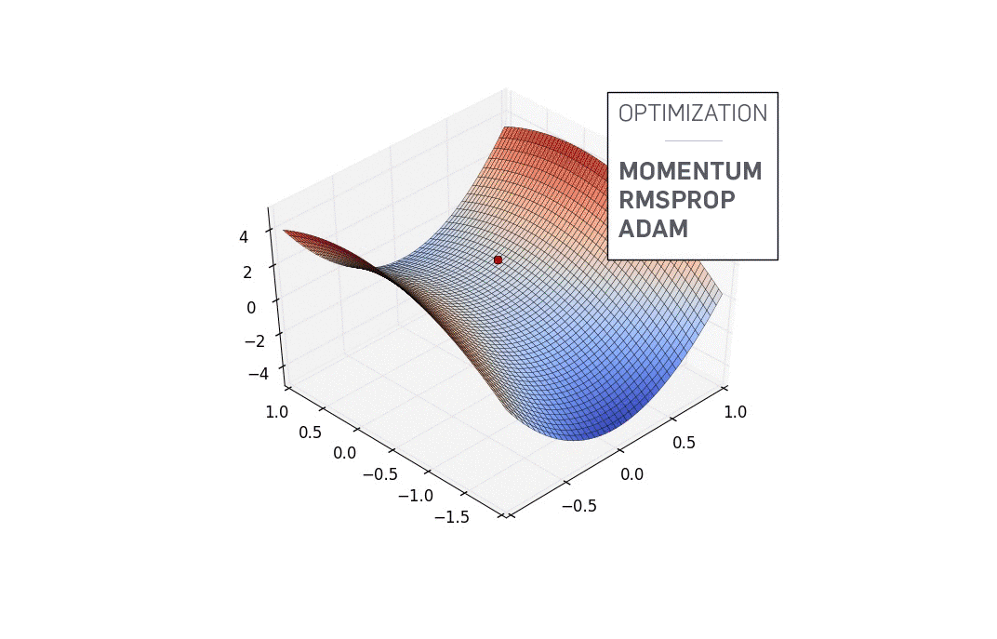
RMSProp

Slide 22
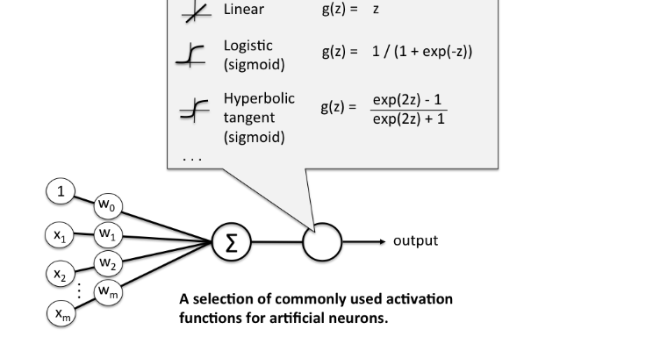
Activatori
Sigmoid
ReLU
Softmax

Slide 23
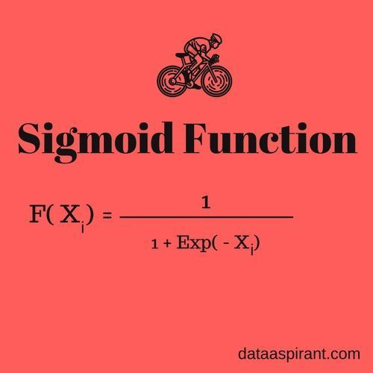
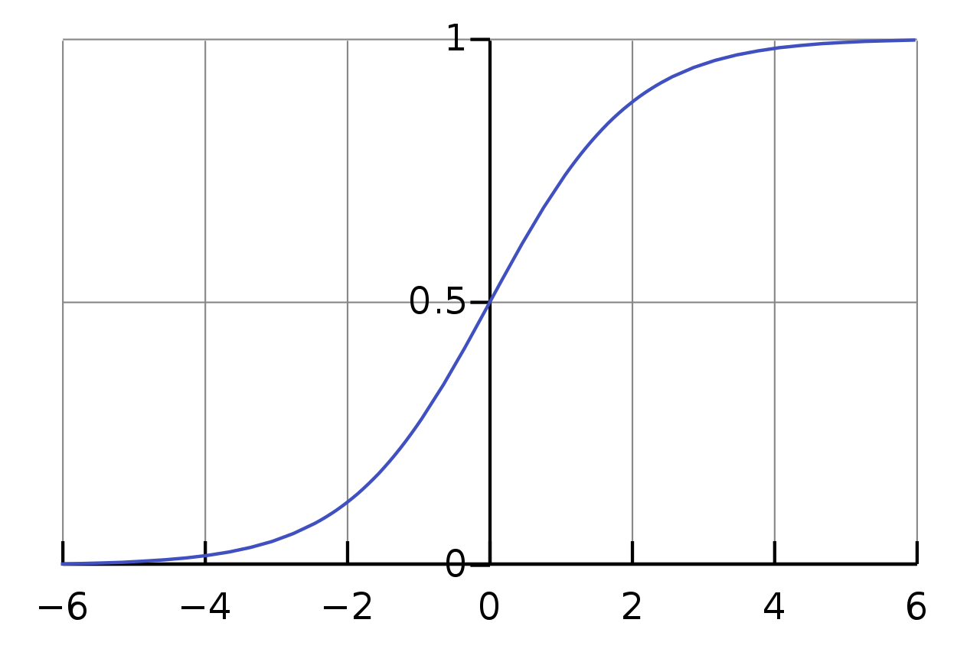
Sigmoid

Slide 24
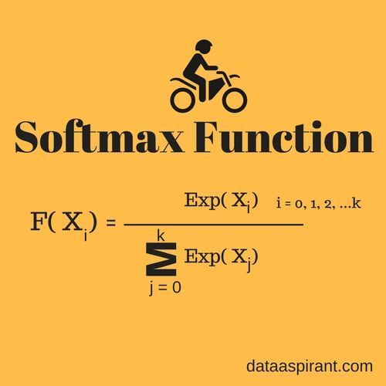
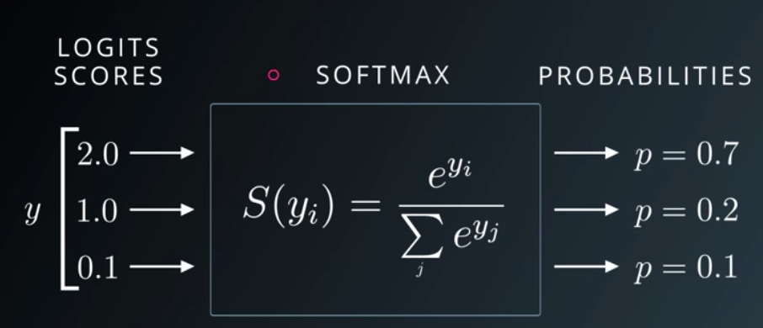
Softmax
Softmax, spre deosebire de sigmoid, pe langa faptul ca incadreaza un domeniu nemarginit(teoretic) intre 0 si 1, o face astefel incat la iesire avem probabilitati.

Slide 25

ReLU

Slide 26
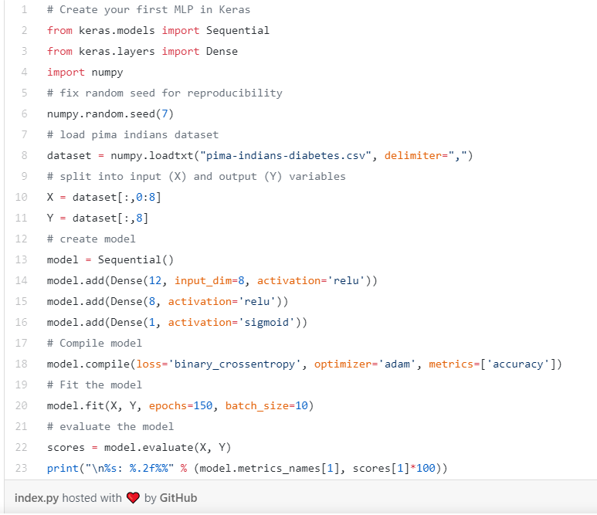
Tenserflow
Framework puternic pentru machine learning
Usor de folosit
Design-ul pentru reteaua neuronala se realizeaza usor

Slide 27
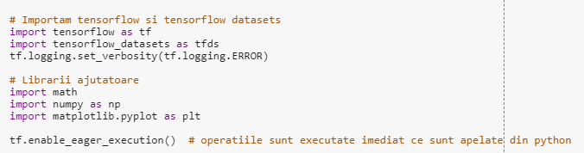
Cod utilizat
Aceasta bucata de cod este utilizata la importarea bibliotecilor ce urmeaza sa fie folosite si anume: Tensorflow(pentru construirea si utilizarea modelului de retea neuronala), Tensorflow Datasets(pentru importarea setului de date ce urmeaza sa fie prelucrat), matplotlib(pentru crearea de grafice) si math respectiv numpy(pentru operatii matematice)

Slide 28
Cod utilizat
Comanda tfds.load importa setul de date dorit, facandu-i o preprocesare, respectiv o impartire a datelor by default in doua categorii: Train si Test.
Salvarea acestor categorii de date a fost mai departe facuta in variabilele train_dataset si test_dataset

Slide 29
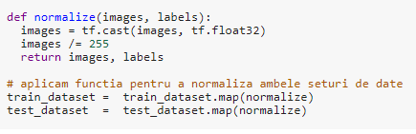
Cod utilizat
Pentru ca modelul sa functioneze, am creat o functie de normalizare a pixelior, pentru a ii aduce de la valori intre 0 si 255 la valori intre 0 si 1, pe care mai apoi am aplicat-o fiecarei imagini din seturile de date de test si de antrenare

Slide 30
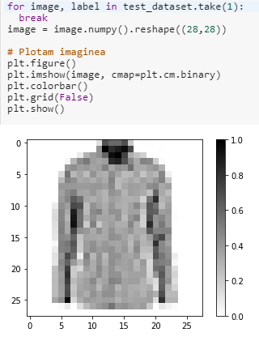
Cod utilizat
Pentru a face plot-ul pentru o singura imagine, am restructurat vectorul la dimensiunea de (28,28), dupa care ne-am folosit de functiile din bibiloteca matplotlib pentru a realiza efectiv graficul.

Slide 31
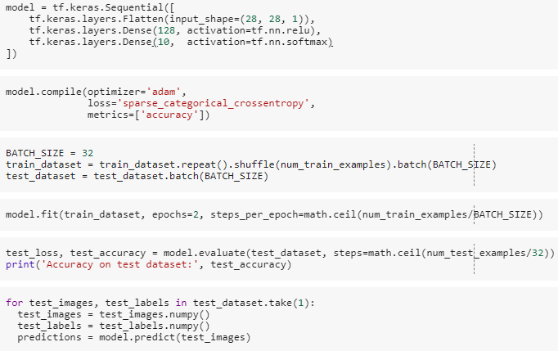
Cod utilizat
- Comanda tf.keras.Sequential
practic creaza un model simplu,
format dintr-o stiva de straturi,
pe care mai apoi le-am definit
utilizand functiile:
layers.Flatten - care face
dintr-o matrice de imagine(tensor) un vector cu dimensiunea de 28x28 elemente
layers.Dense care creaza un strat dens, caruia ii specificam si functia de activare

Slide 32
Cod utilizat
Compilare modelului a fost realizata prin functia compile din Tensorflow, care primeste ca parametrii optimizatorul( ‘adam’ in cazul de fata), functia loss si respectiv metrics care cuantifica performanta modelului in functie de parametrul ales(in cazul de fata performanta este cuantificata in acuratete)

Slide 33
Cod utilizat
Antrenarea modelului a fost facuta folosind functia fit din Tensorflow, ce primeste ca parametrii setul de date de antrenare, numarul de epoch ce trebuie realizate si numarul de pasi pe care il va face in fiecare epoch
spre exemplu: daca avem 20.000 de imagini care trebuie procesate si marimea unui batch = 100, atunci vom avea 20.000/100 = 200 de pasi

Slide 34
Cod utilizat
in continuare, functia evaluate a fost folosita pentru a testa modelul creat pe setul de date de test; aceasta functie functioneaza in mod similar cu functia fit
functia predict este cea care face predictiile pentru fiecare imagine, ea calculand probabilitatea ca obiectul vestimentar prezent in imagine sa fie ceea ce a identificat modelul creat

Slide 35
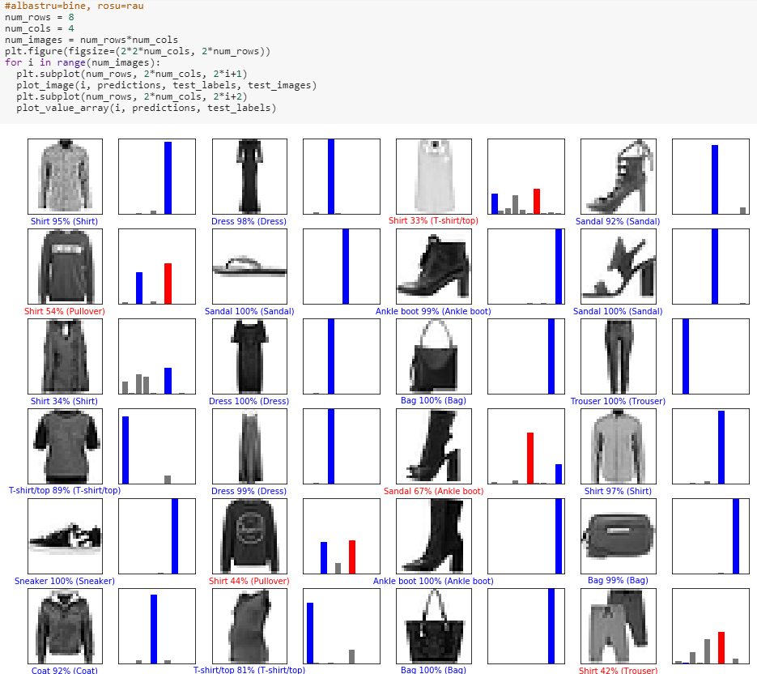
Cod utilizat
Plotarea mai multor imagini cu probabilitatile corespunzatoare.

Slide 36

Rezultate
Am simulat 9 combinatii de optimizatori si activatori pentru 5 epoci.

Slide 37
Adam cu 1-ReLU 2-Softmax
Rezultate:
Loss 0.3463
Accuracy 0.8758
Timp 107 secunde
Accesta a putut ajunge si la 91% accuracy in 20 de epoci.

Slide 38
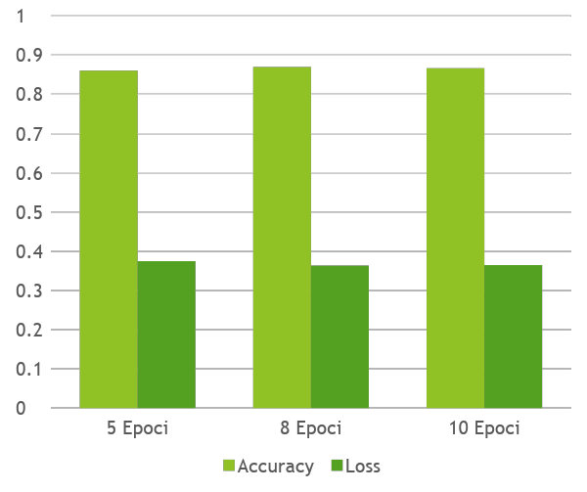
Adam cu 1-ReLU 2-Sigmoid
Rezultate:
Loss 0.3375
Accuracy 0.8780
Timp 101 secunde

Slide 39
Adam cu 1-ReLU 2-ReLU
Daca folosim ReLU pe ultimul layer accuracy-ul ramane in jur de 10 la suta si uneori chiar scade. Am testat pentru 5 epoci si am renuntat pentru ca nu avea sens comparativ cu celelalte rezultate obtinute. Au durat 228 de secunde.

Slide 40
Adam cu 1-Softmax 2-Softmax
Rezultate:
Loss 0.5878
Accuracy 0.7494
Timp 231 secunde
De notat faptul ca comparand acceste rezultate cu cele folosind ReLU si Softmax, nu numai ca nu avem acceasi precizie, dar si timpul de rulare este mult mai mare.

Slide 41
Adam cu 1-Sigmoid 2-Softmax
Rezultate:
Loss 0.3555
Accuracy 0.8704
Timp 100 secunde
Rezultate bune, comparabile cu ReLU-Softmax folosind optimizatorul Adam.

Slide 42
RMSProp cu 1-ReLU 2-Softmax
Rezultate:
Loss 0.3941
Accuracy 0.8691
Timp 96 secunde
Putin mai rapid, dar nu la fel de bun.

Slide 43
SGD cu 1-ReLU 2-Softmax
Rezultatele:
Loss 0.4475
Accuracy 0.8439
Timp 95 secunde
Accestea il plaseaza printer cele mai rapide dintre combinatile incercate, totusi nu reuseste sa scada loss-ul destul de mult.

Slide 44
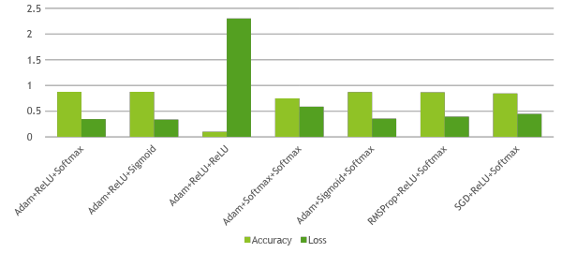
Grafic cu rezultate

Slide 45
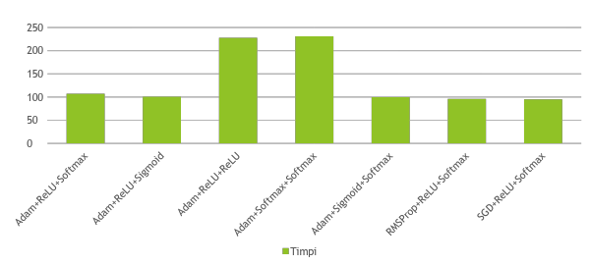
Grafic timpi

Slide 46
Concluzii
COLAB este un mediu de lucru foarte util.
Tensorflow este foarte usor de folosit.
Relu este cel mai bine folosit pentru hidden layer.
Softmax este cel mai bine folosit pentru ultimul layer.
Relu niciodata pe ultimul layer.
In rest rezultate comparabile.

Slide 47
Bibliografie
https://en.wikipedia.org/wiki/Machine_learning
https://www.youtube.com/watch?v=aircAruvnKk&list=PLZHQObOWTQDNU6R1_67000Dx_ZCJB-3pi
https://towardsdatascience.com/types-of-optimization-algorithms-used-in-neural-networks-and-ways-to-optimize-gradient-95ae5d39529f
https://medium.com/the-theory-of-everything/understanding-activation-functions-in-neural-networks-9491262884e0
https://en.wikipedia.org/wiki/Activation_function
https://en.wikipedia.org/wiki/Sigmoid_function
https://www.kaggle.com/dansbecker/rectified-linear-units-relu-in-deep-learning

Slide 48
Sfarsit.

